Slide 1
«Тренажер для развития памяти старших дошкольников с ОВЗ»
Торгашева Надежда Владимировна
Муниципальное бюджетное дошкольное образовательное учреждение
«Центр развития ребенка - детский сад № 402» городского округа Самара
nadyat009@yandex.ru

Slide 2
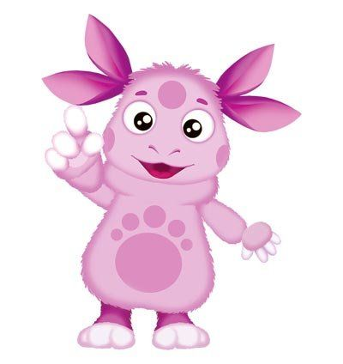
Привет! Меня зовут Лунтик, давай с тобой поиграем?!

Slide 3
Первое задание для тебя!
Внимательно посмотри на карточки и запомни последовательность цветов!

Slide 5
Закрой глаза и мысленно представь себе, как были расположены карточки. И перечисли, как располагались цвета друг за другом.

Slide 7
А теперь еще раз!

Slide 9
Закрой глаза и мысленно представь себе, как были расположены карточки. И перечисли, как располагались цвета друг за другом.

Slide 11
И последний раз!

Slide 13
Закрой глаза и мысленно представь себе, как были расположены карточки. И перечисли, как располагались цвета друг за другом.

Slide 15
Молодец!
А теперь второе задание!

Slide 16
Внимательно посмотри на картинку и запомни все, что на ней нарисовано!

Slide 17
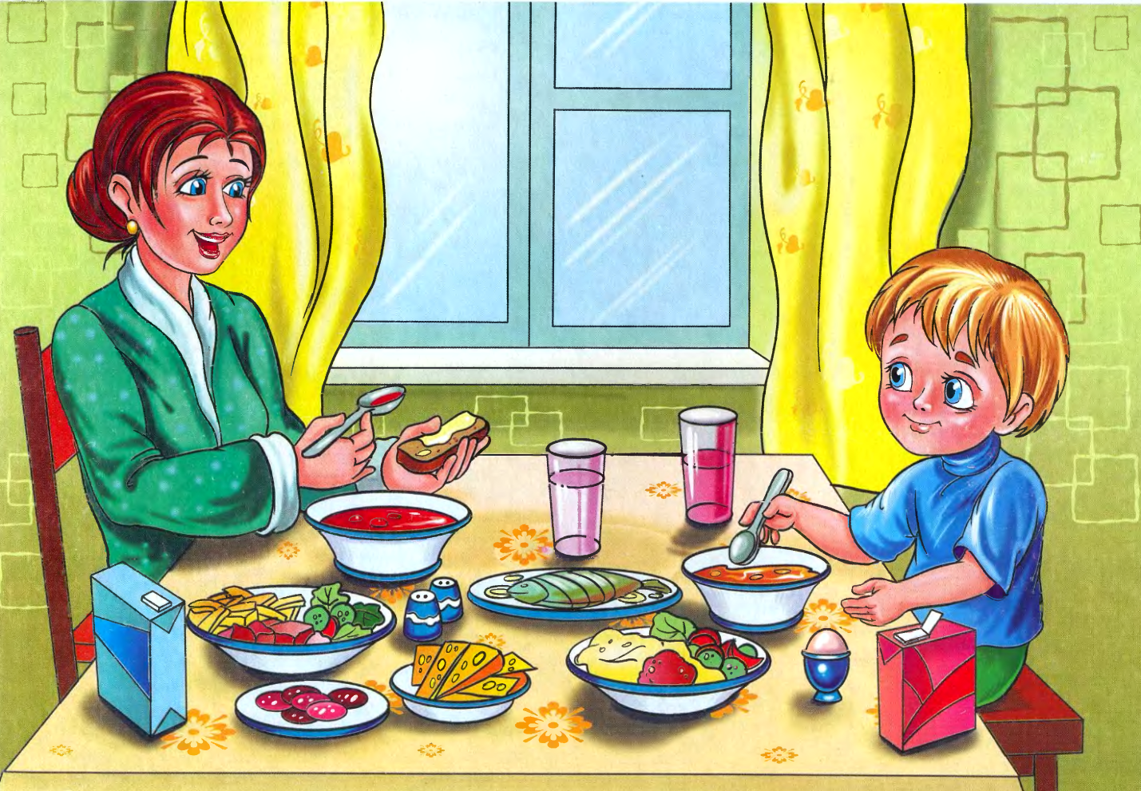

Slide 18
А теперь максимально подробно опиши то, что увидел и запомнил!

Slide 20
Молодец!
У тебя хорошо получается!
Давай выполнять следующее задание!

Slide 21
В город прилетели 3 инопланетянина и необходимо внимательно изучить их портреты, запомнив все детали внешнего вида гостей!

Slide 22
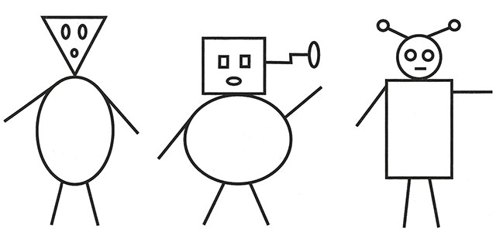

Slide 23
«К тебе в гости спешит второй инопланетянин. Закрой глаза, представь его внешний вид и точно нарисуй портрет второго по счету инопланетянина».

Slide 25
Молодец!
А теперь другое задание! Посмотри и запомни карточку!

Slide 27
А теперь найди среди похожих ту, которую ты запоминал!

Slide 29
«Я буду читать тебе
текст. Слушай его очень внимательно, тебе нужно будет запомнить все имена героев»

Slide 30
Не удивляйтесь, в нашем лесу все звери дружат между собой. Они помогают друг другу в трудную минуту, ходят в гости и часто проводят время, играя в веселые игры. Вот вчера, например, заяц по прозвищу Длинное Ухо объявил общий сбор на большой поляне. Именно там звери устраивали футбольные матчи с командой соседней березовой рощи. Он пробежал с этим сообщением по всем жилищам, даже заглянул к лисе, которую в лесу прозвали Рыжуха, и к колючему ежику Кольке, которые живут довольно далеко. Но ведь известно, что заяц — лучший бегун в лесу. Поэтому он и стал капитаном футбольной команды. Главное, что он не забыл разбудить медведя по прозвищу Ворчун, ведь он лучше всех защищает ворота. Ну и к сове не забыл заглянуть — лучшего судьи для матча нет во всем лесу. Не напрасно же лесные жители дали ей имя Умница. Надо пригласить еще братьев волков, и команда будет в полном составе.

Slide 31
А теперь расскажи мне, как звали героев!

Slide 32
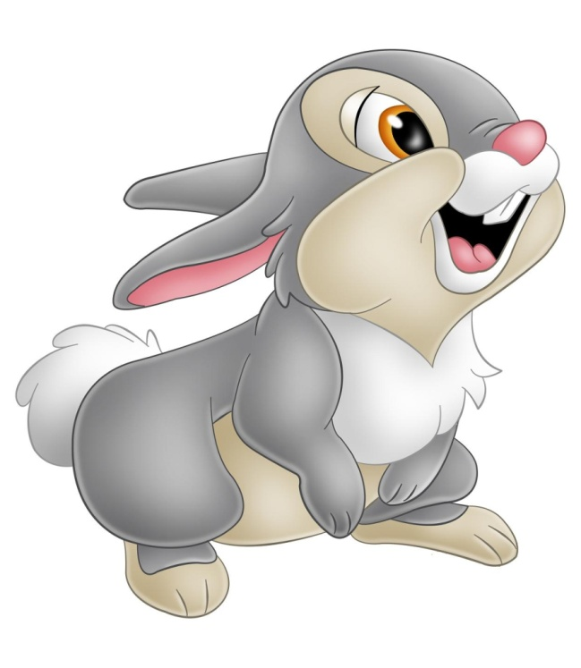
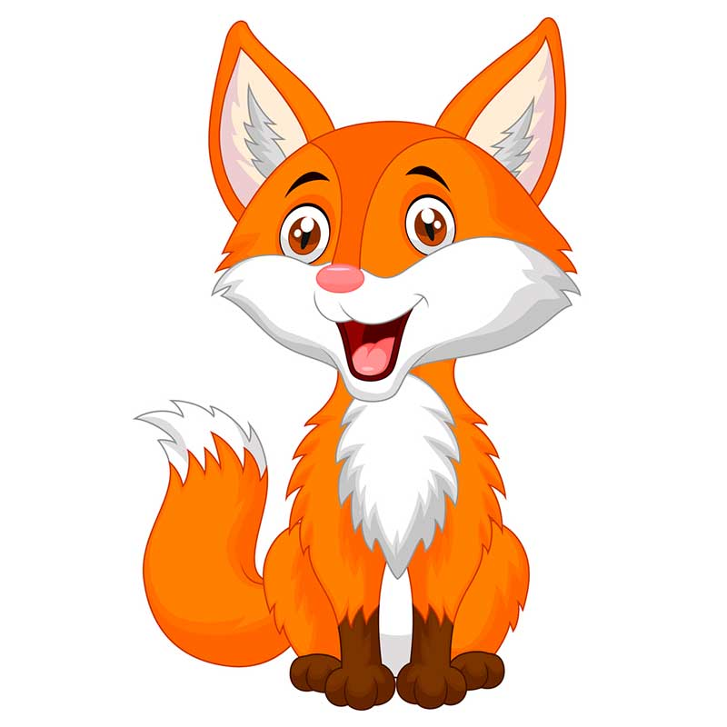
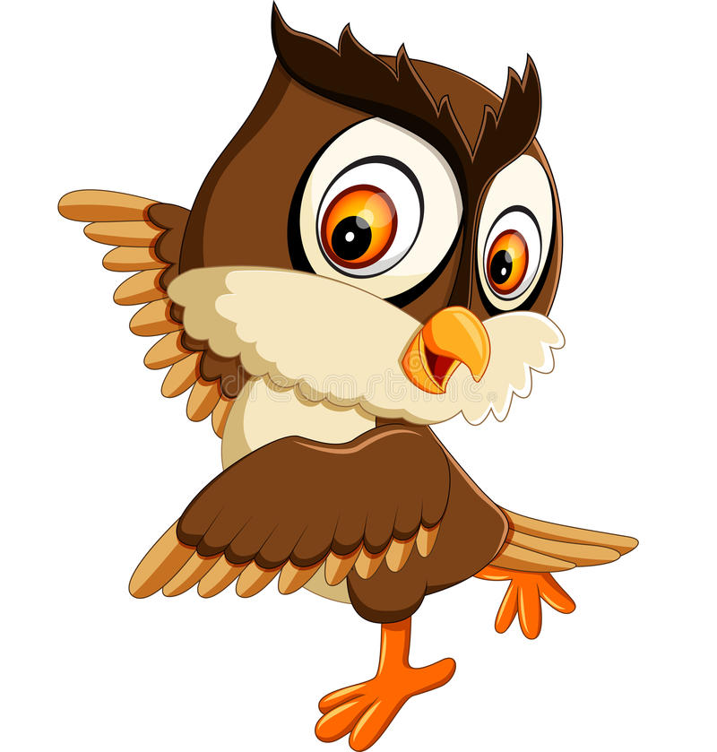
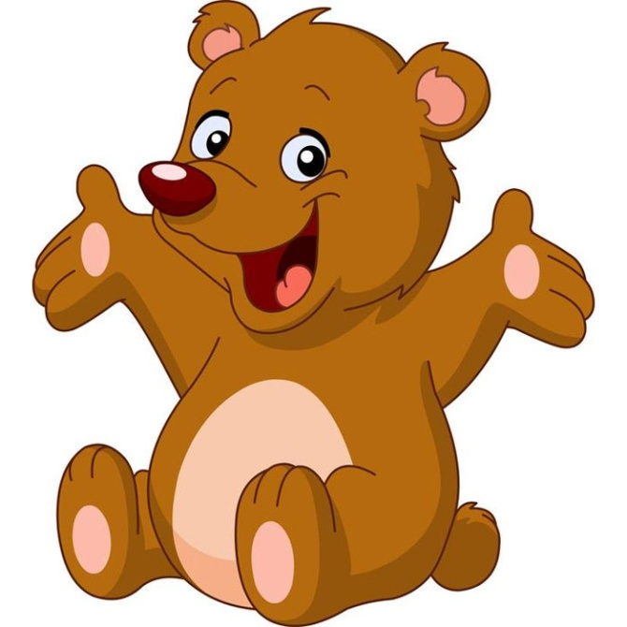

Slide 33
Длинное Ухо
Колька
Рыжуха
Ворчун
Умница

Slide 34
Молодец!
Справились с заданием!

Slide 35
А теперь повторяй за мной движения и запоминай!

Slide 36
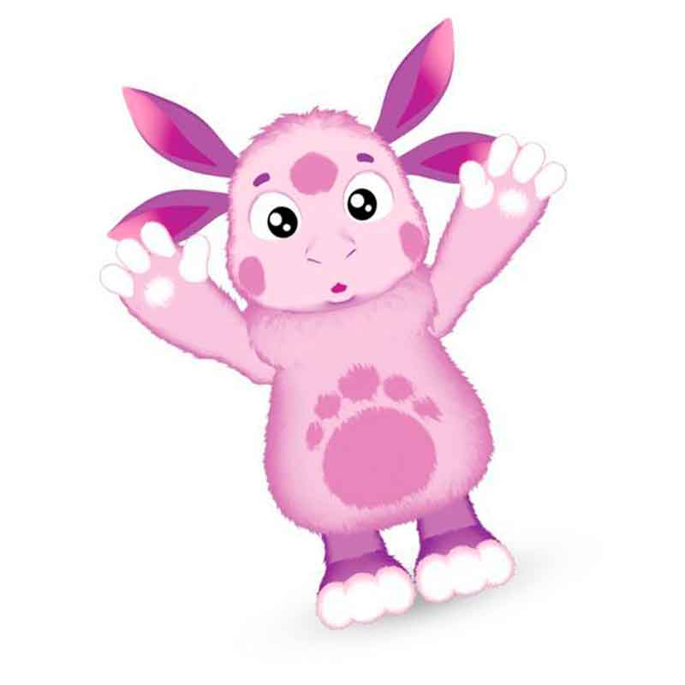
Подними руки в верх!

Slide 37
Опусти руки в низ!

Slide 38
Подними левую руку!

Slide 39
Подними правую руку!

Slide 40
Разведи руки в сторону!

Slide 41
Опусти руки в низ!

Slide 42
А теперь по памяти повтори все с начала!

Slide 43
Молодец!

Slide 44
Наше занятие окончено!
До новых встреч!

